Slide 1
108年度連江建築執照抽查缺失 施工勘驗及竣工查驗教育訓練 相關勘（查）驗、勘檢、審（巡）查及查估作業規定及準則 施工勘驗及竣工查驗執行方式
|福建金門馬祖地區建築師公會| 梁貞誠

Slide 2
大綱
壹、建築執照抽查缺失
貳、施工勘驗及竣工查驗方式
一、施工勘驗作業原則
(一)營造廠需準備相關資料
(二)公會派任查驗人員審查表單
二、竣工查驗作業原則
(一)營造廠需準備相關資料
(一)公會派任查驗人員審查表單
三、福建金門馬祖地區建築師公會
施工管理作業原則

Slide 3
壹、建築執照抽查缺失

Slide 4
壹、抽查常見缺失
壹樓標示為
陽台為須設置欄杆並標示欄杆高度。 (技規38)
基地地面係以基地整地完竣後，建築物外牆與地面接觸最低一側水平面，標示為0點，據以計算建築物高度。(技規1-8)
1-0

Slide 5
壹、抽查常見缺失
建築物除位於山坡地基地外，建築物地下層及地下層停車空間於地面層開向屋外之出入口及汽車坡道出入口，應設置高度自基地地面起算90公分以上之防火閘門(板)。(技規4-1)
1-1

Slide 6
壹、抽查常見缺失
都市計畫地區新增改建之建築物除山坡地建築已規劃設置滯洪設施，個別興建農舍、建築基地面積300平方公尺以下及未增加建築面積之增改建外，設置雨水貯集滯洪設施。(基地面積0.045)採用密閉式水池或儲水槽時應具備泥砂清除設施。無法以重力式排放雨水者，應具備抽水泵浦排放，並應於地面層以上及流入水池或儲水槽前之管線或溝渠設置溢流設施。(技規4-3)
1-2

Slide 7
壹、抽查常見缺失
樓梯寬度3公尺以上者應於中間加裝扶手，但級高在15公分以下，且級深在30公分以上者得免設置。高度在1公尺以下者得免裝設扶手。(技規36)
樓梯欄杆扶手高度不得小於1.1公尺(頂層平台)。(技規38)
1-3

Slide 8
壹、抽查常見缺失
昇降機房之樓板，及置放機械設備空間與下層居室分隔之樓板，須有衝擊音隔音構造。(技規46-7)
昇降機房面積須大於升降機道水平面積之二倍(無機房電梯不在此段)。(技設115)
1-4

Slide 9
壹、抽查常見缺失
停車空間同一幢建築物內供二類以上用途使用者，其免設部分應擇一使用。其中一類未達該設置標準時，應將各類樓地板面積合併計算依較高標準附設之。（技規59）
1-5

Slide 10
壹、抽查常見缺失
防火構造建築物內挑空部分，昇降階梯間，安全梯之樓梯間，升降機道垂直貫穿樓板之管道間區劃分隔應有一小時以上防火時效及遮煙性能。
除外部分:避難層直上、下層之挑空(牆面與天花板裝修以耐燃一級材料裝修)。
1-6

Slide 11
壹、抽查常見缺失
連跨樓層數在三層以下，且樓地板面積1500平方公尺以下挑空。
應予區劃空間範圍內得設置公共廁所、公共電話等類似空間，其牆面及天花板裝修材料應為耐燃一級。(技規79-2)
1-7

Slide 12
壹、抽查常見缺失
建築物之內部裝修材料其住宅(2層以上部分頂層除外)使用燃燒設備之房間內部裝修材料應為耐燃二級以上。(技規88)
建築物各棟設置之安全梯，應至少有一座於各樓層僅設一處出入口且不得直接連接居室。(技規97)
1-8

Slide 13
壹、抽查常見缺失
F-2之機構、學校及F-1或H-1之護理之家，產後護理機構、老人福利機構及住宿型精神復健機構。
除避難層外，各樓層應以具1小時以上防火時效之牆壁及防火設備分隔為二個以上之區劃，其面積不得小於另一區劃面積之三分之一。(技規99-1)
1-9

Slide 14
壹、抽查常見缺失
連江單行法令:防空避難室可以抵繳代金。
無障礙設計規範已於108.7.1發布新版本，請依新版審查，內政部函文無障礙設施應依設計繪製詳圖含立面並標示尺寸。
無障礙樓梯兩端扶手延伸一階後水平延伸30公分。
1-10

Slide 15
壹、抽查常見缺失
通路走廊平行開門:操作空間不得小於60公分，垂直開門不得小於45公分。(205.2.4)
坡道、走廊高差75公分者須設置110公分以上之防護設施。坡道並另須設置扶手。(206.4.2)
綠建築設計規範面臨重大修正，主要節能、通風部分可能年底實施。
申請書表所載建築物用途及組別應確實與圖面登錄之用途組別一致。
1-11

Slide 16
貳、施工勘驗及竣工查驗方式
一、施工勘驗作業原則
(一)營造廠需準備相關資料
(二)公會派任查驗人員審查表單
二、竣工查驗作業原則
(一)營造廠需準備相關資料
(一)公會派任查驗人員審查表單
三、福建金門馬祖地區建築師公會
施工管理作業原則

Slide 17
貳、施工勘驗及竣工查驗方式 二、施工勘驗作業原則
(一)營造廠需準備相關資料
1.建築工程必須勘驗部份，包括放樣勘驗、基礎版勘驗、各樓層地板(壹樓頂板)及屋頂板勘驗、屋架勘驗、鋼骨組立勘驗、污水設備勘驗。
2.連江縣政府應訂定各項必須申報勘驗部份之時限。其中混凝土構造各層樓地板勘驗間隔以十四日為原則，承造人擬縮短該勘驗間隔，應另提施工計畫經連江縣政府同意。
2-0

Slide 18
貳、施工勘驗作業原則
3.建築工程承造人及其專任工程人員依照核准圖說及施工計畫書施工置必須申報勘驗階段時，應由承造人及其專任工程人員先行勘驗，並製作勘驗紀錄、記載時間、位置勘驗過成與結果，經監造人勘驗合格會同簽章，交由承造人檢具勘驗申請報文件，按規定時限向連江縣政府申報後，方得繼續施工。
4.申報勘驗應檢附下列一部份或全部文件:
(1).建照執照正本。
2-1

Slide 19
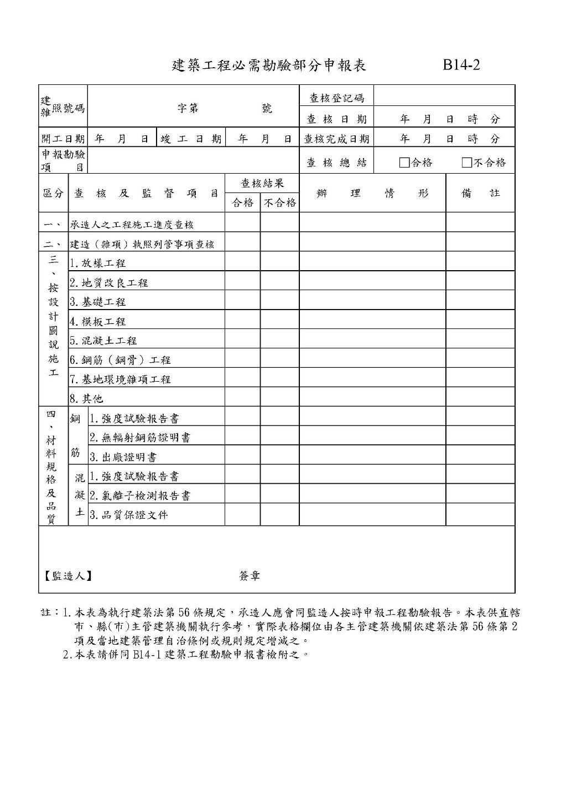
(2).建築工程勘驗申報書(B14-1)
(3).建築工程必須勘驗部份申請表(B14-2)
2-2

Slide 20
(4).建築物施工中營造業專任工程人員督察紀錄表(B14-5)
2-3

Slide 21
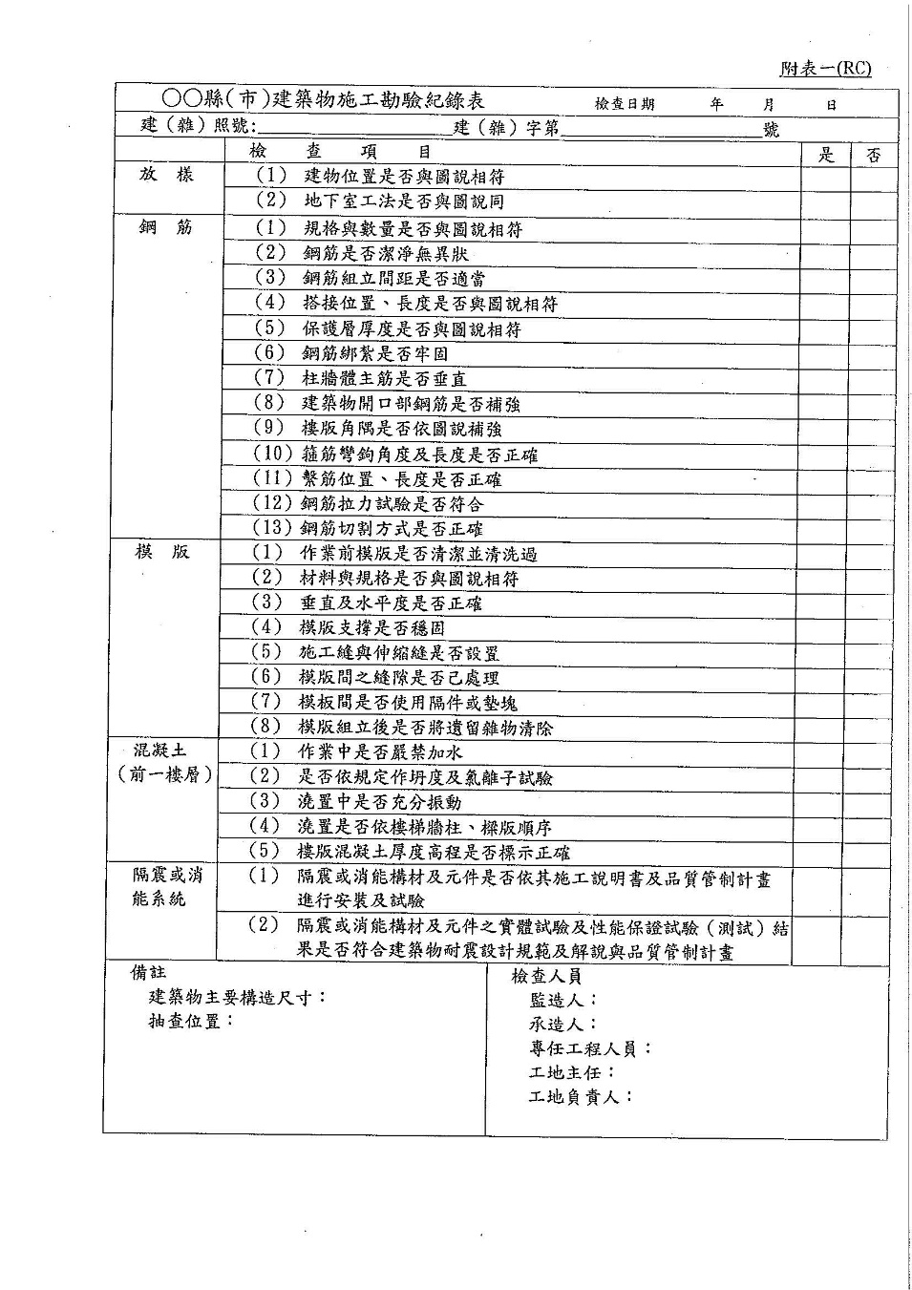
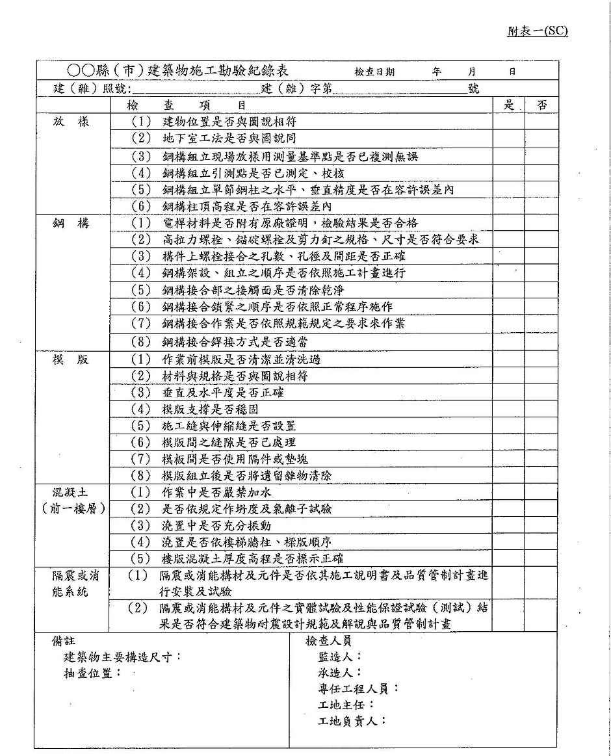
5.建築物施工勘驗紀錄表
RC構
鋼構
連江縣
連江縣
2-4

Slide 22
(6).預拌混凝泥土品質保證書。
(7).預拌混凝土綠離子含量檢測報告書。
(8).混凝土強度試驗報告書
(9).無輻射鋼筋(構)污染證明書及保證書。
(10).施工期間必須勘驗部份運用內政部認可之建築新技術、新工法、新設備及新材料者，運用隔震原件或消能原件者，其體試驗及性能保證試驗(測驗)報告書均需檢附施工紀錄、照片及專任工程人員與監造人查核紀錄。
(1)1.現場照片。(包含專任工程人員及監造人勘驗照片)
2-5

Slide 23
5.會勘當日監造人、承造人及其專任工程人員工地主任或工地負責人應親自出席會同現場勘驗;監造人因故無法到場時應委托其他開業建築師或由其事務所內依法登記有案之相關技術人員，且出具委託書。
6.文件保存年限 /申報勘驗應檢附文件 /併建築執照申請書件及工程圖說 /保存至該建築物拆除或毀損為止。
2-6

Slide 24
(二)公會派任查驗人員審查表單
連江縣政府或福建金門馬祖建築師公會現場勘驗，就建築物施工管理檢查表之項目分別確認查核並與起造人、監造人、承造人、及其專任程人員、 工地主任或工地負責人會同簽名。
2-7

Slide 25
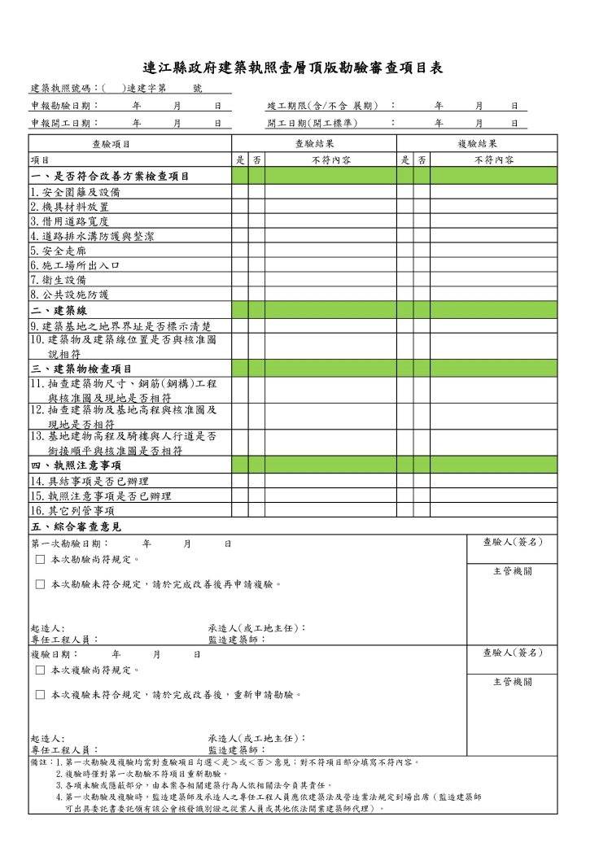
2-8

Slide 26
二、竣工查驗作業原則
(一)營造廠需準備相關資料
1.連江縣政府為核發建築物使用執行，應辦理竣工查驗及書圖文件查核。主管建築機關於起造人會同承造人及監造人申請使用執照後辦理竣工查驗，但為提高行政效率，竣工查驗與書圖文件查核得同時進行。
2.連江縣政府核發建築物使用執照前辦理竣工查驗，應訂定工程完竣認定基準，至少包括下列:
2-9

Slide 27
(1).公共設施:基地周邊道路、溝渠、路燈應修復完成﹔行道樹應補植。
(2).建築物四周環境:私設通路路面及基地內排水設施設置完成﹔搭蓋之圍籬、鷹架、工棚、樣品屋及須拆除之舊有建築物拆除完竣﹔廢棄物清理完竣。
(3).建築物位置:應與核准圖相符。
(4).主要設備:主要樑柱、承重牆壁、樓地板及屋頂之構造應按核准圖施作完成。
(5).室內隔間:應按核准圖施作完成。
(6).主要設備：消防設備、昇降設備及機械停車設備、防空避難設備、污水設備、避雷設備應施作完成。
2-10

Slide 28
(7).建築物立面:
(1)建築物外牆應依核准圖施作完成，且不得違規開窗、閉口或封閉。
(2)立面飾材應按核准圖施作完成，核准圖未標示飾材者，應粉飾整平；門窗框應按裝完成並可供使用。
(8).停車空間:
(a)室外停車空間及車道地坪應鋪設適當舖面材料，車位應標示完成。
(b)室內停車之車位範圍應按核准圈編號，並標示或漆繪完成。
2-11

Slide 29
(9).騎樓:法定騎棲地坪應按核准圖施作完成，核准圖說未標示飾材者，應粉飾整平。
(10).建造執照其建築設計有綠化工程者應完成綠化。
(11).建築物無障礙設施：建築物行動不便者使用設施應按核准圖施作完成。
(12).防火區劃應與核准圖相符，防火門窗及緊急出入口應依規定施作完成。
(13).雜項工作物應按核准圖施作完成。
3.、建築工程依核准圖說完竣，應由承造人及其專任工程人員、監造人先行查驗合格，並檢附下列書圖文件一部或全部向連江縣政府申請使用執照。
(1).建築執照或雜項執照正本。
2-12

Slide 30
(2).使用執照申請書(C11-1)及相關文件
(3).使用執照審查表(C12-1)
2-13

Slide 31
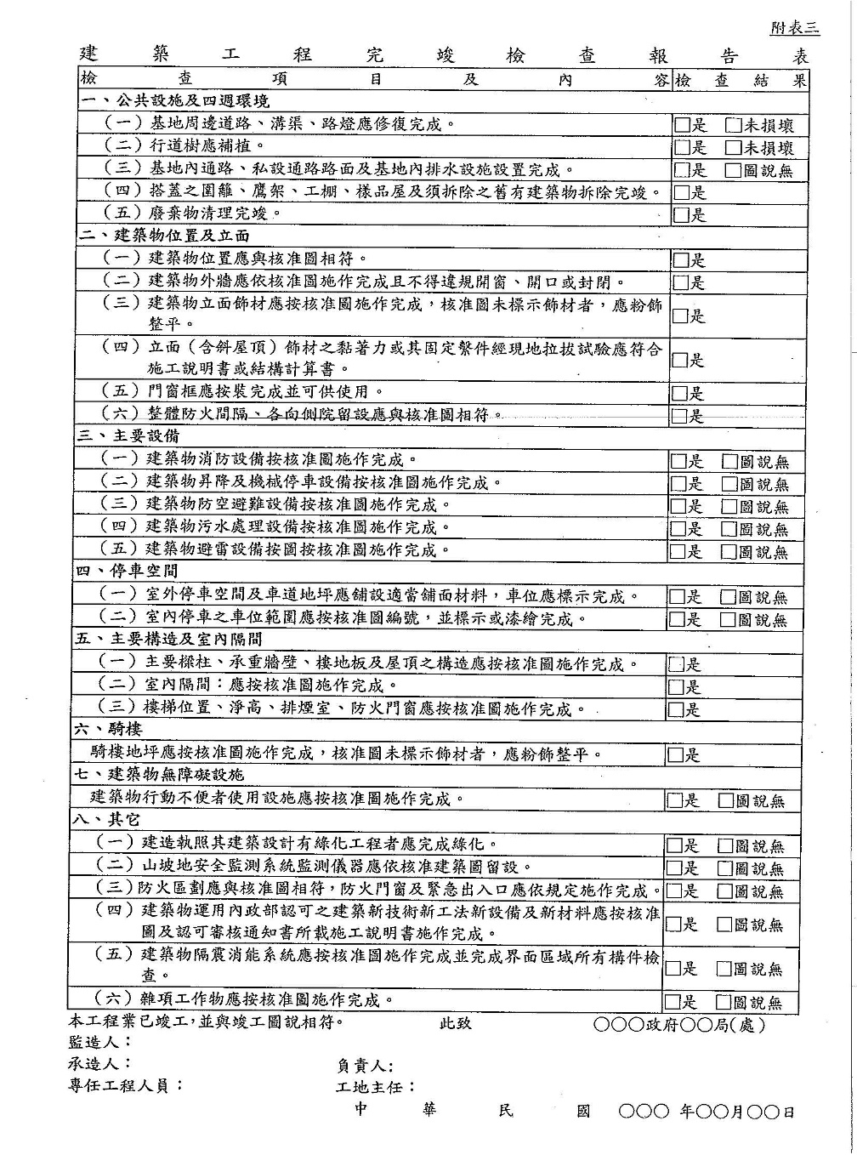
(4).建築工程完竣檢查報告書
(5).竣工圖修正申請書(含綠建築專章簽證查驗表)。
(6).併案辨理室內裝修之相關文件。
(7).消防設備竣工查驗合格證明。
(8).建築物昇降設備或機械停車設備竣工檢查合格文件。
2-14

Slide 32
(9).汙水設備竣工檢查合格證明。
(10).避雷設備出廠證明及技師簽證檢查合格證明。
(11).建築物無障礙設施勘驗合格證明。
(12).公共設施損壞修復證明。
(13).建築物位於山坡地者，應檢附水土保持設施完工證明。(目前尚未發佈山坡地地區)
(14).門牌初編證明文件。
(15).竣工圖說(包含配置圖、面積計算表、綠化圖、各層平面圖、各向立面圖)及照片。
2-15

Slide 33
(16).公寓大廈管理條例規定應提列共共基金者，應提出機關公庫代收之證明。
(17).建築物施工損害鄰房解除列管相關證明文件。
(18).建築物運用內政部認可之建築新技術新工法新設備及新材料者之相關證明文件及其施工紀錄、照片及專任工程人員與監造人查核紀錄，但已於施工勘驗階段檢附者免付。
(19).建築物立面(含斜屋頂)飾材施工說明書及固定繫件結構計算書、現地拉拔試驗報告。
(20).其他特殊管制事項或原領建照執照(雜項執照)注意事項應檢附資料。
2-16

Slide 34
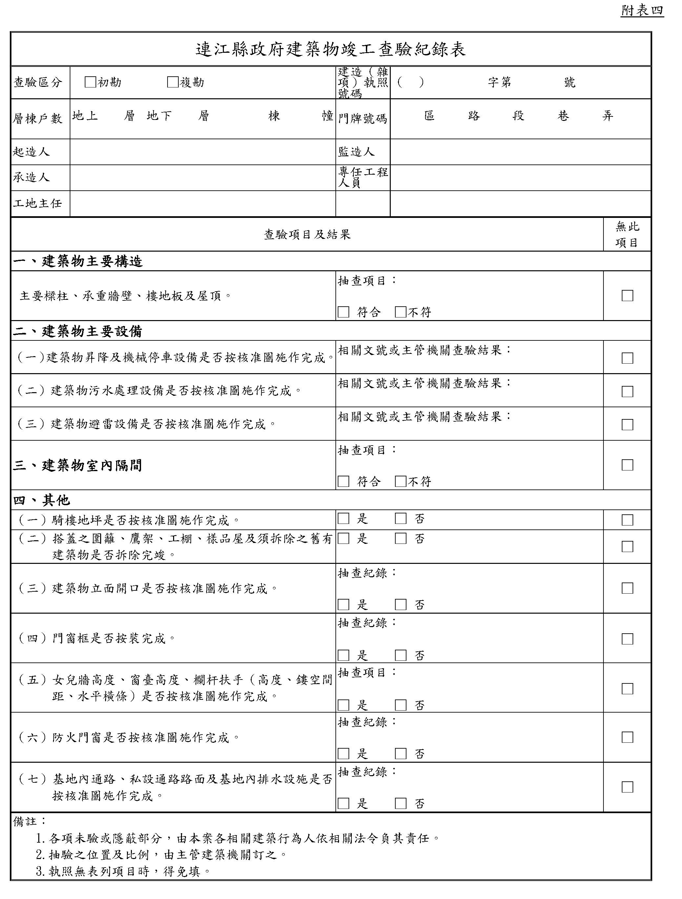
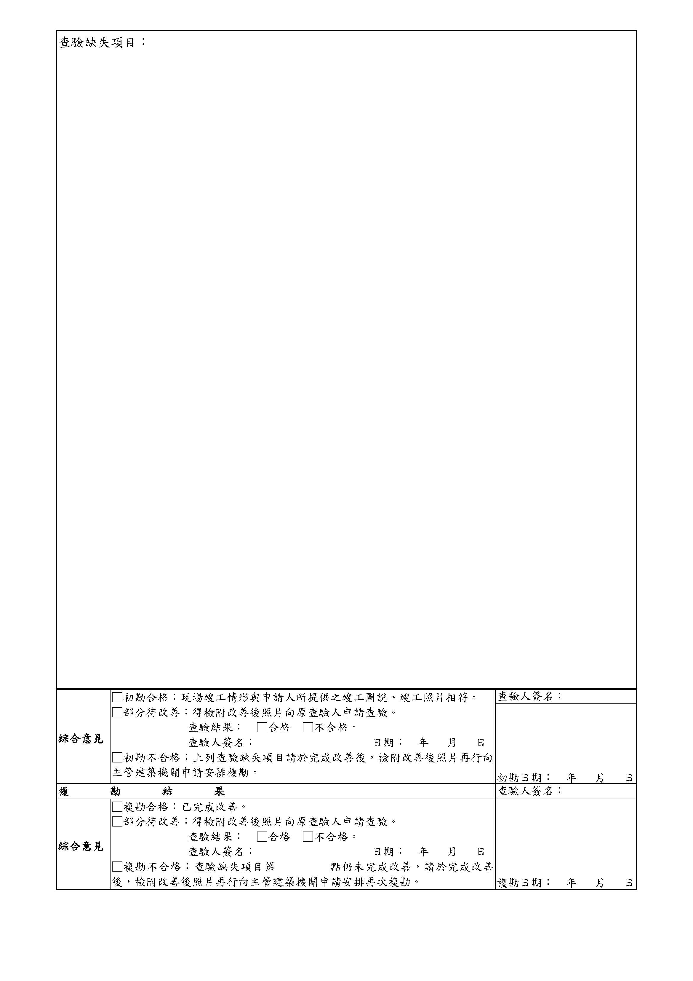
(二)公會派任查驗人員審查表單
1.連江縣政府派員或福建金門馬祖建築師公會現場查驗，就建築物竣 工查驗紀錄表之項目分別確認查核。
2-17

Slide 35
三、福建金門馬祖地區建築師公會施工管理作業原則
(一)、受託單位辦理施工勘驗、使用執照竣工查驗、使用管理及建築物外牆飾材巡查、特殊性建築物施工計畫書審查，應成立執行小組置有7人以上之審驗人員，其資格應符合下列規定：
1.領得建築師開業證書或技師執業執照五年以上。
2.受委託擔任建築物設計人或監造人業務案件達10件以上或執行土木、結構技師簽證業務案件達10件以上。
3.未受建築師法或技師法申誡二次以上之懲戒處分。
4.未受聘於營造業擔任專任工程人員。
5.無建築師法第四條第一項規定或技師法第三條規定不得充任建築師或技師之情形。
2-18

Slide 36
(二)、辦理無障礙設施設備勘檢之人員，應領有內政部核發之無障礙
培訓證書，並取得最新一次修法後之培訓證書。
(三)、受託單位指派之委員或審驗人員有下列各款情形之一者，應自行迴避：
1.本人或其配偶、前配偶、三親等以內血親或姻親、同財共居之親屬或曾有此關係者為該受諮詢或審驗案件之當事人時。
2.本人或其配偶、前配偶，就該受諮詢或審驗案件與當事人有共同權利人或共同義務人之關係者。
3.現為或曾為該受諮詢或審驗案件當事人之代理人、輔佐人或代理關係者。
2-19

Slide 37
4.於該受諮詢或審驗案件，曾為證人、鑑定人者。
5.於該受諮詢或審驗案件，曾為建築行為之承攬、僱傭、合夥關係人者。
6.主管建築機關認其有不能公正執行職務之虞者。
(四)、委員及審驗人員應廉潔自持、重視榮譽、言詞謹慎、行為端莊， 並本於專業及良知公正執行職務。
2-20

Slide 38
2-21

Slide 39
謝謝聆聽 敬請指教

